Slide 1

PHÒNG GIÁO DỤC VÀ ĐÀO TẠO HUYỆN AN DƯƠNG
TRƯỜNG MẦM NON LÊ LỢI
Chủ đề: Phương Tiện giao thông
Truyện: Kiến thi an toàn giao thông
Đối tượng:4 – 5 tuổi
Người thực hiện: Vũ Thị Phương Thảo

Slide 2


Bé ơi! Ta cùng vui chơi múa hát nào

Slide 3
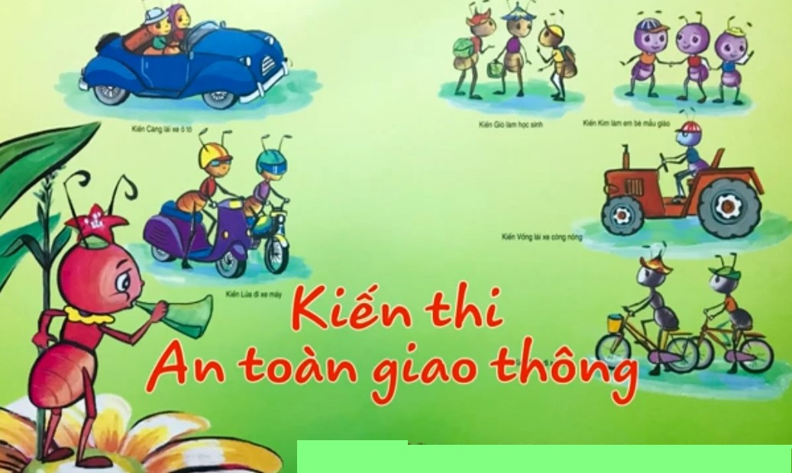

Slide 4


Slide 5


Slide 6
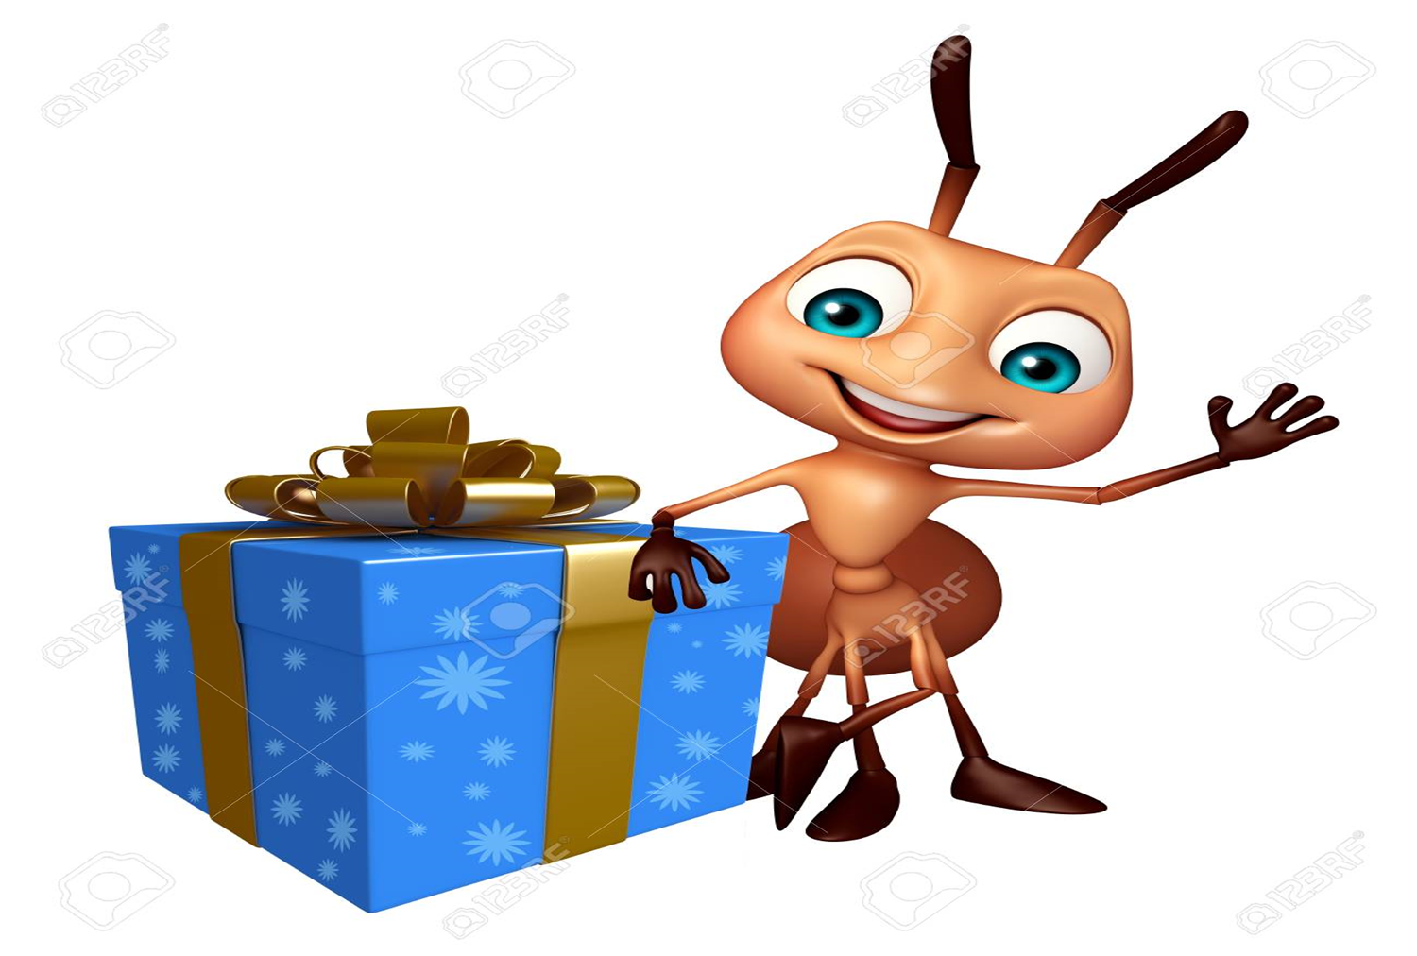

Slide 7

Giao lưu cùng Kiến Càng

Slide 8

Giao lưu cùng Kiến Càng

Slide 9
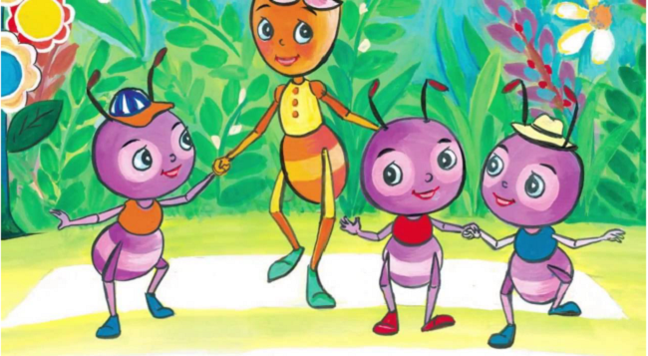
TRÒ CHƠI: KIẾN THAM GIA GIAO THÔNG

Slide 10


Slide 11


Slide 12
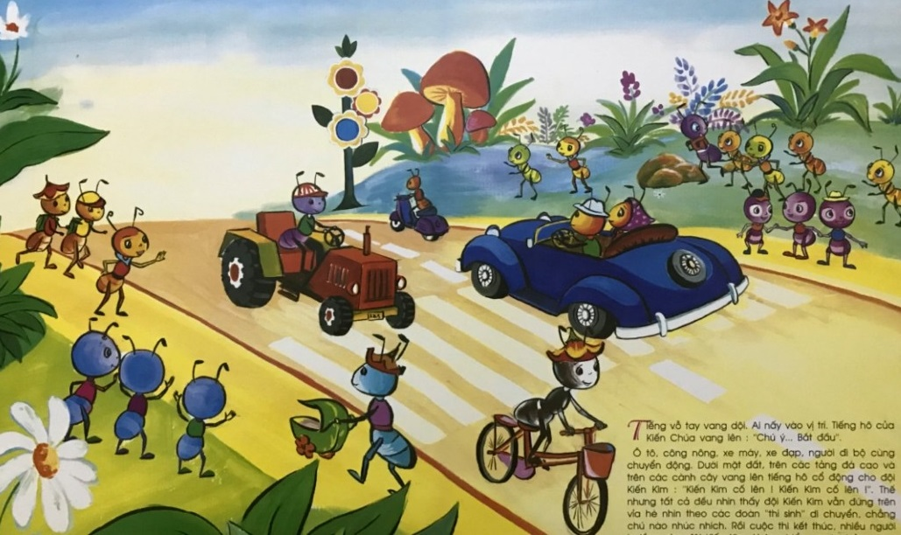


Slide 13
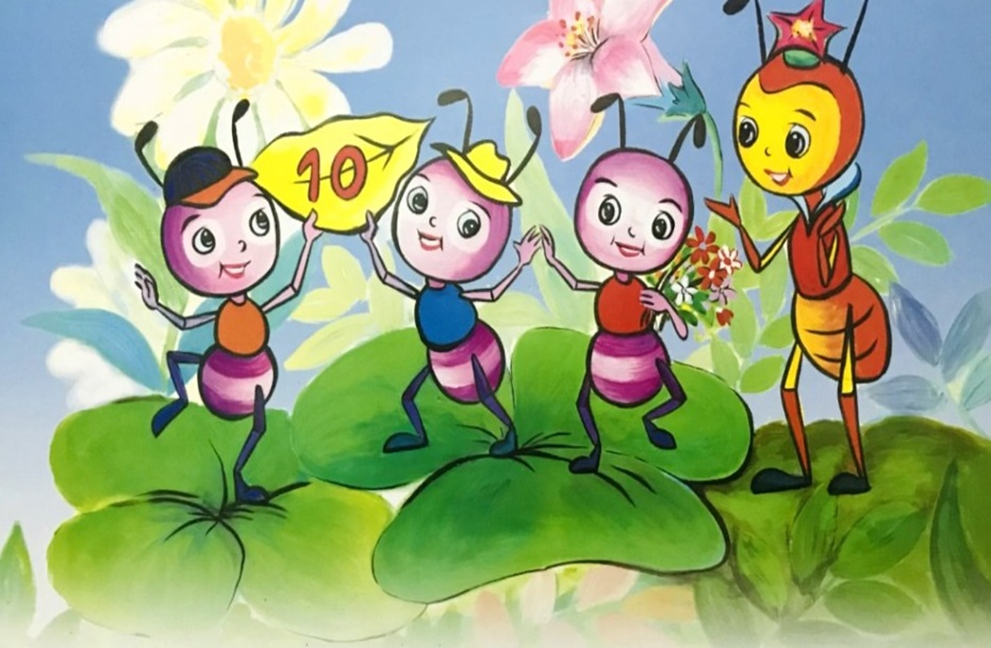

Slide 14
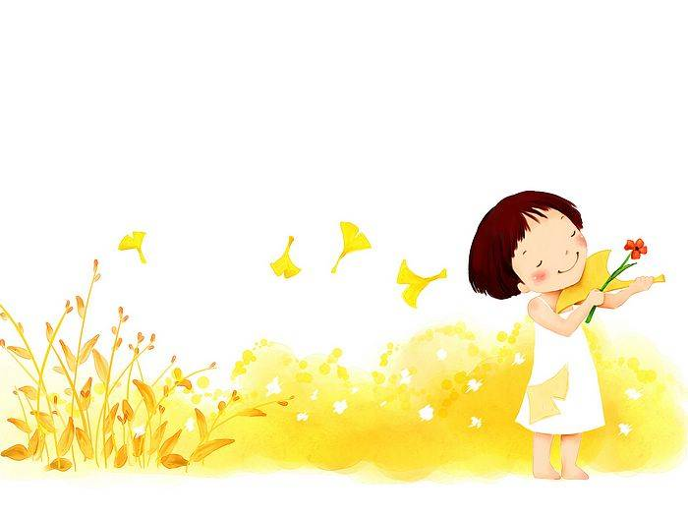

XIN CHÀO VÀ HẸN GẶP LẠII

